Slide 1
РИСУЕМ ЖАР – ПТИЦУ
(чудо – ладошки)

Slide 2
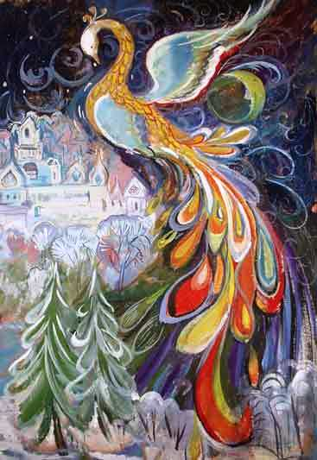
«… Вот полночною порой
Свет разлился над горой,
Будто полдни наступают:
Жары-птицы налетают…»
П. Ершов «Конёк – горбунок»

Slide 3
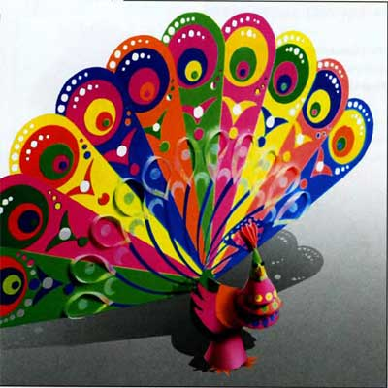

Slide 4

А теперь давайте изобразим
жар – птицу сами

Slide 5
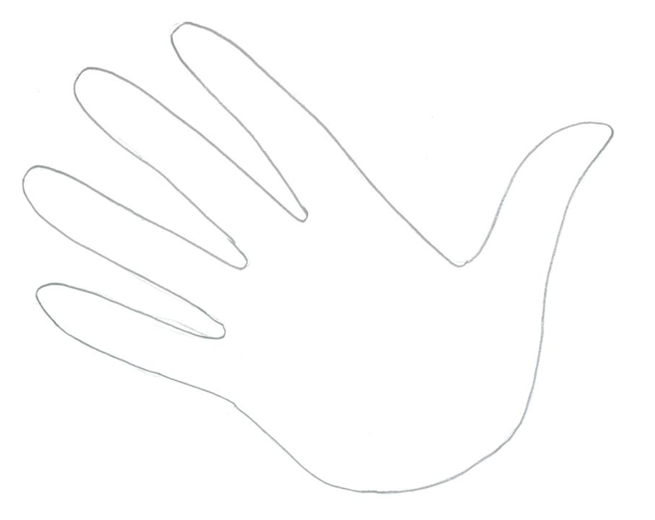
Положи свою ладошку большим пальцем вверх .
Большой палец – это шея птицы,
а пальчики – хвост.

Slide 6
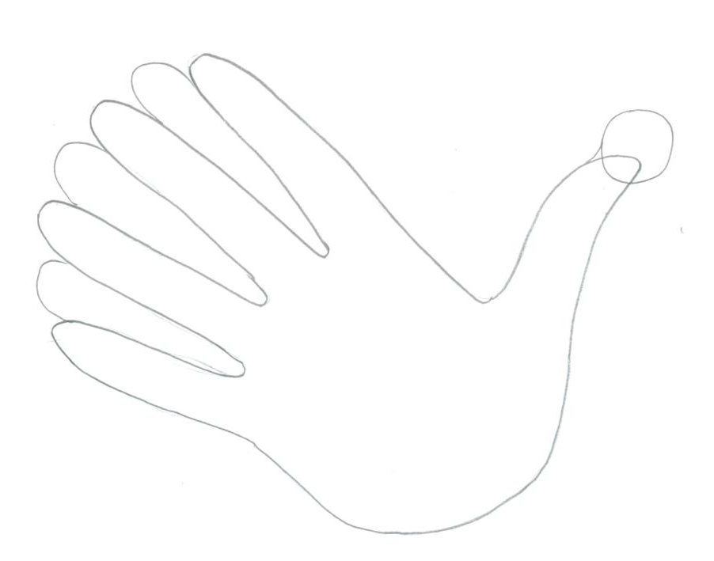
2. Нарисуй голову, а между пальчиками добавь «пёрышки» хвоста.

Slide 7
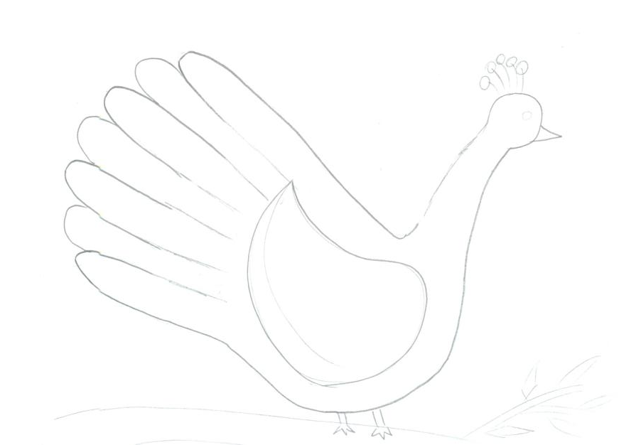
На голове нарисуй корону, глаз, клюв.
Нарисуй крыло, ножки.
Нарисуй ветку дерева, на котором сидит Жар – птица.

Slide 8
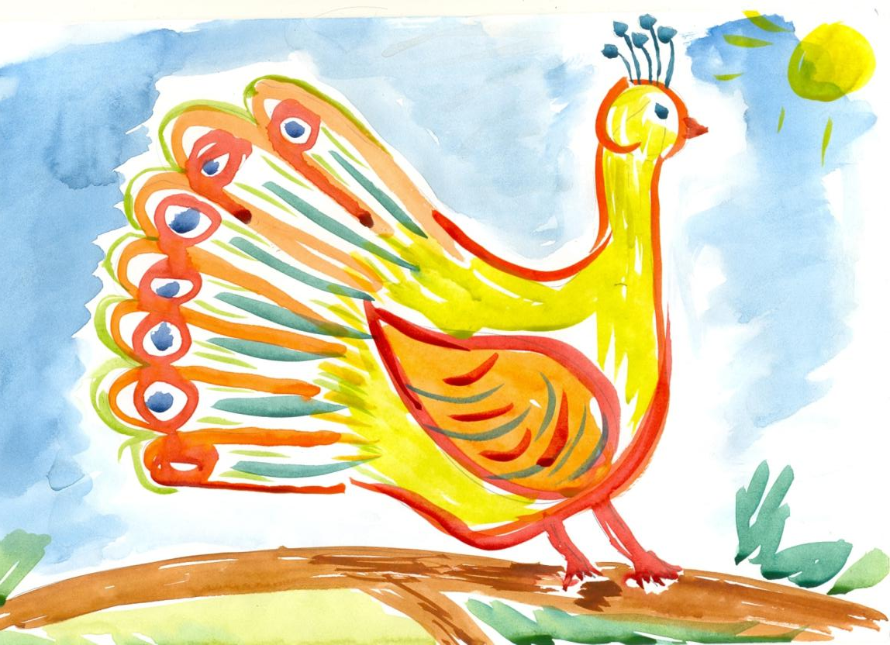
А теперь возьми краски
и прояви свою фантазию

